Slide 1
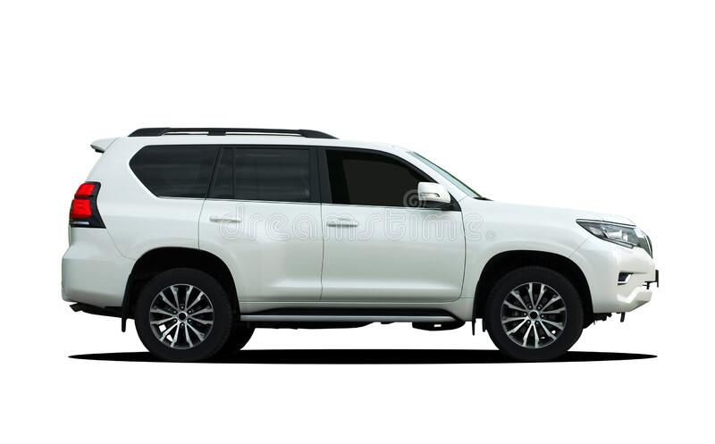
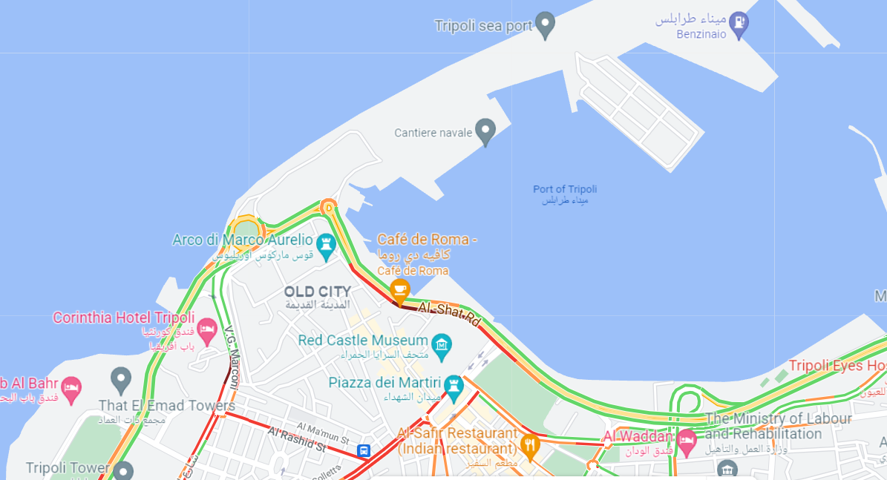
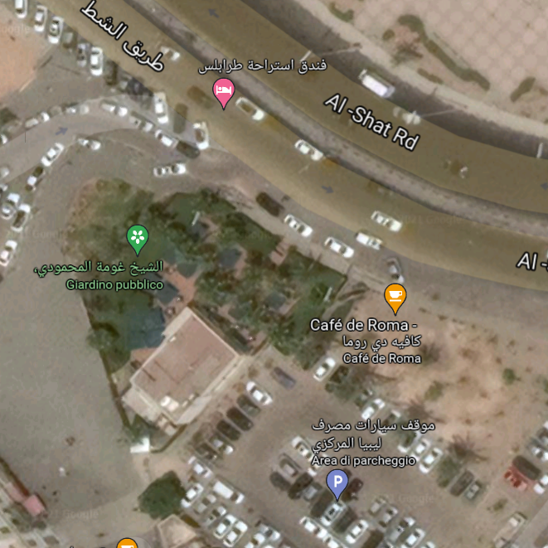
MIASIT
CPT
SCORTA COM. MIASIT PER INCONTRO PRESSO CAFFE’ ‘ROMA’CON GEN. MOHSEN ORE 16.00
N
MEZZO 5-2255823
CA. Placido TORRESI
Cap Francesco CAFORIO / T.V. Davide LUNETTO
2°C Vito CAVASINO
Scp 1°cl sc Enrico BERGANTINO

Slide 2
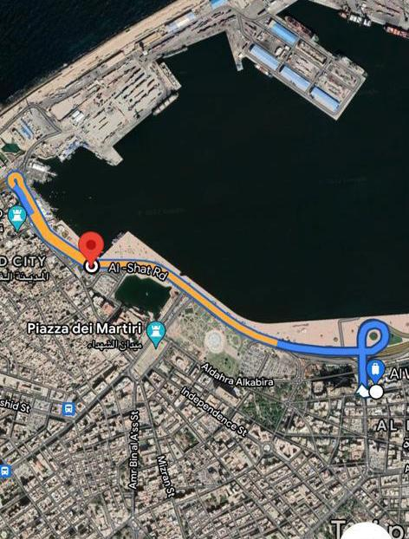
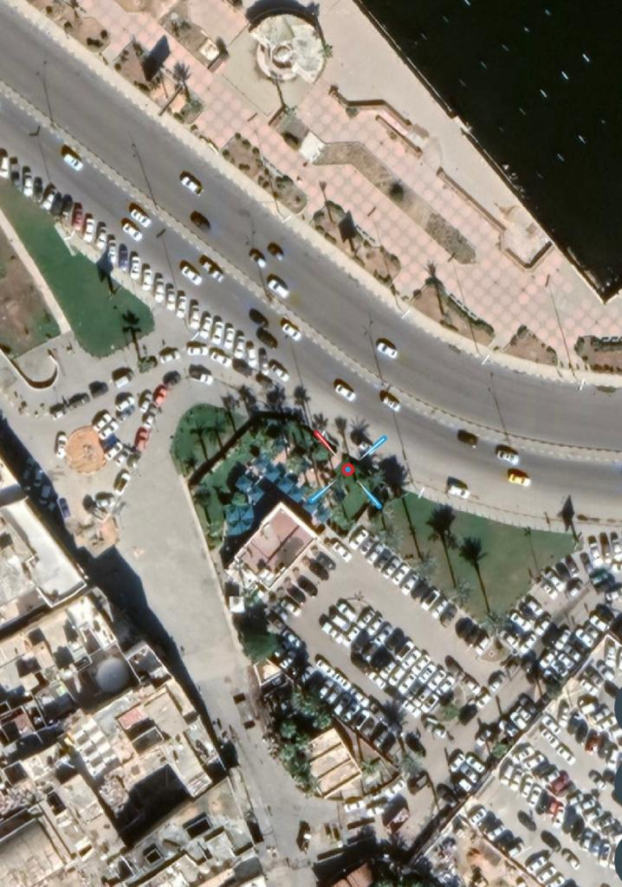
CPT
CAFFE’ ROMA
33S US 2967 4148
DISTANZA: 3 KM
TEMPO PERC. : 5’
AL WADDAN

Slide 3
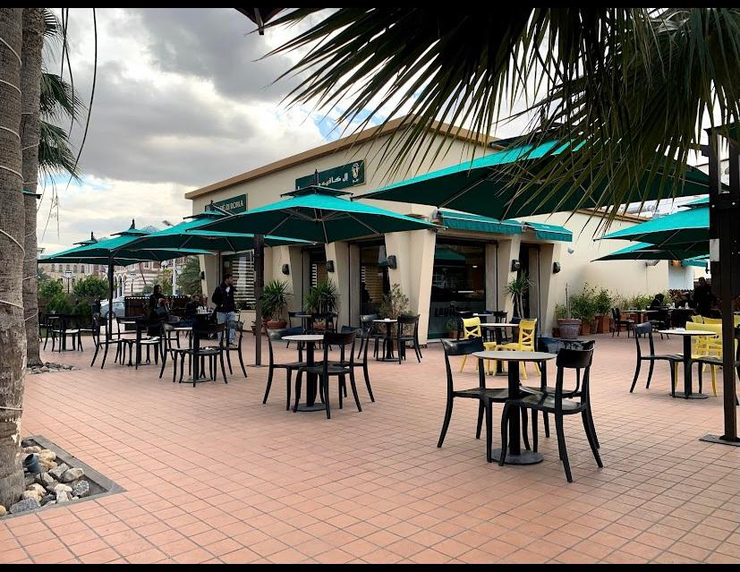
CPT
N

